Slide 1
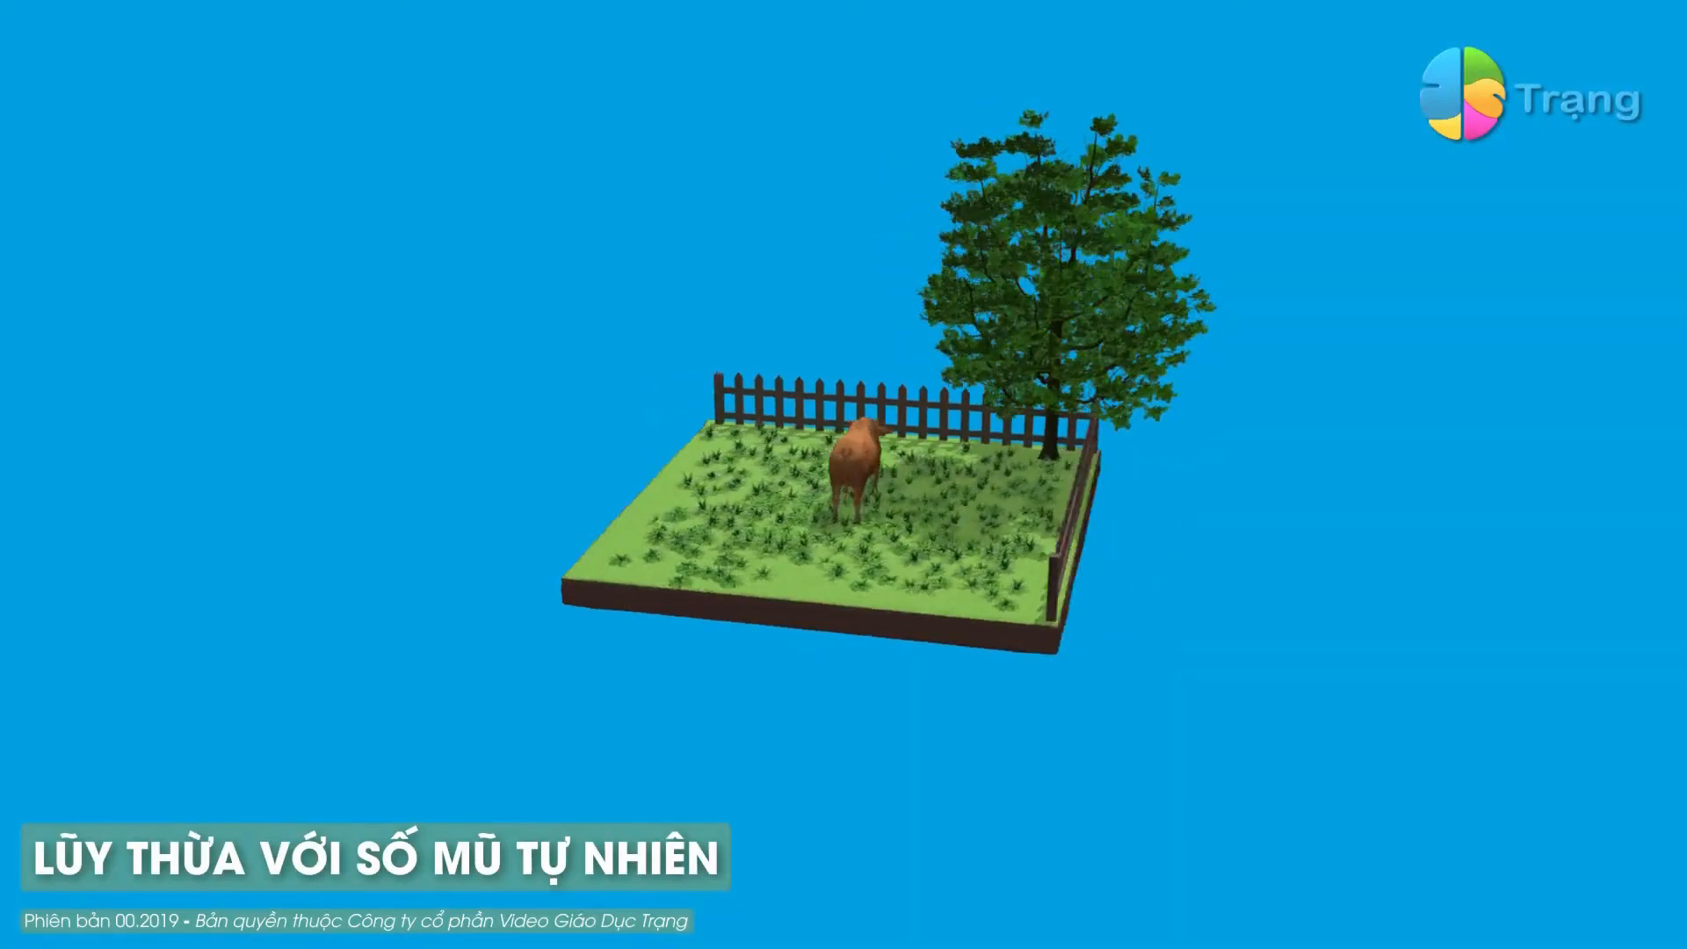
HOẠT ĐỘNG KHỞI ĐỘNG

Slide 2



PHÒNG GD&ĐT………..
TRƯỜNG THCS ………….……
C1-B5
PHÉP TÍNH LŨY THỪA
VỚI SỐ TỰ NHIÊN
Tiết 1

Slide 3
Sử dụng thuật ngữ bình phương , lập phương để đọc lũy thừa bậc hai, bậc 3
Nhận biết được lũy thừa với số mũ tự nhiên, cơ số và số mũ của lũy thừa, đọc và viết được các lũy thừa.
Mục tiêu
Tiết học
Viết gọn được một tích dưới dạng lũy thừa, tính được giá trị của một lũy thừa

Slide 4
I. Phép nâng lên lũy thừa
Xem tiếp đoạn video và viết nhanh ra nháp:
+ Các thành phần có trong phép lũy thừa
+Công thức tổng quát của phép lũy thừa
HOẠT ĐỘNG HÌNH THÀNH KIẾN THỨC

Slide 5
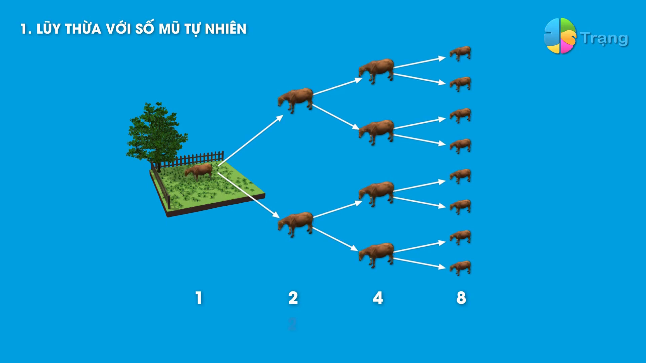

Slide 6

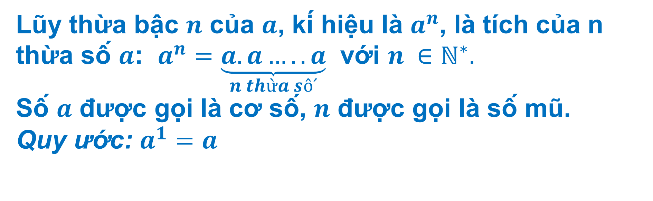
Lũy thừa bậc $n$ của $a$, kí hiệu là $a^{n}$, là tích của n thừa số $a$: $a^{n}=\underset{n th\grave{ư}a sô ́}{\underbrace{a.a…..a}}$ với $n ∈ℕ^{∗}.$
Số $a$ được gọi là cơ số, $n$ được gọi là số mũ.
Quy ước: $a^{1}=a$
HOẠT ĐỘNG HÌNH THÀNH KIẾN THỨC

Slide 7




Cách đọc:
$a$ mũ $n$
$a^{n}$ đọc là :
$a$ lũy thừa n
lũy thừa bậc $n$ của $a$

Slide 8


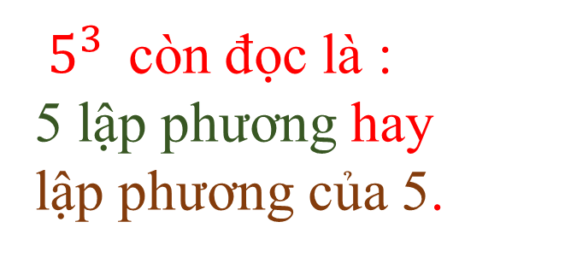
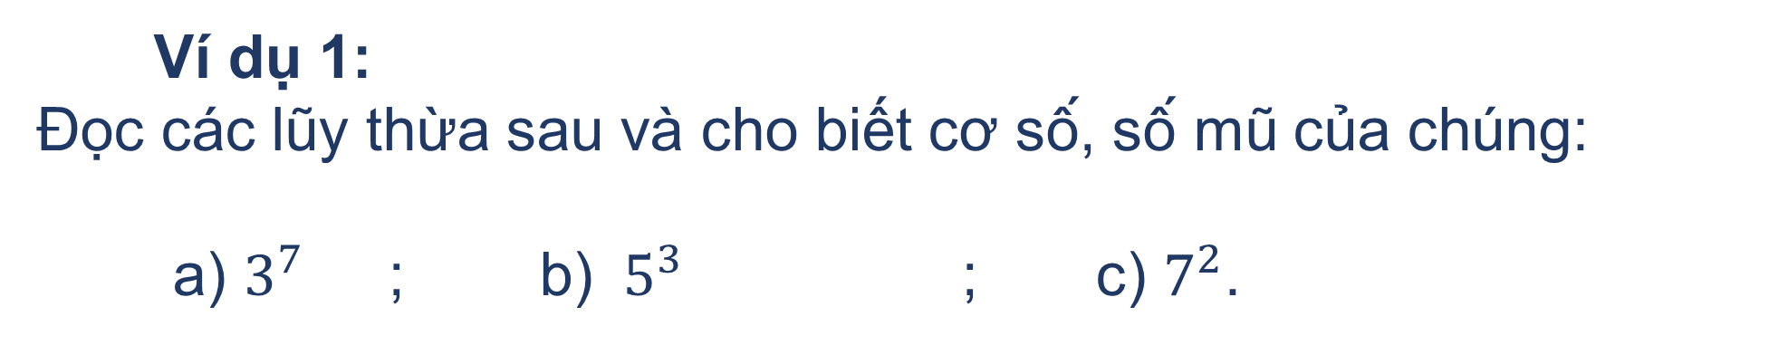
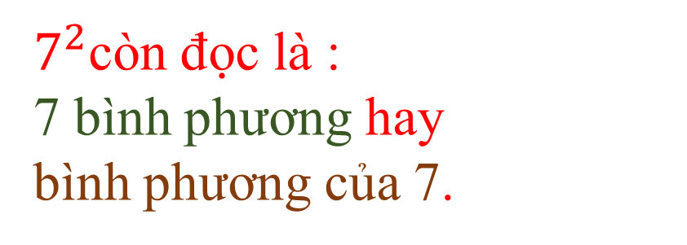
Ví dụ 1:
Đọc các lũy thừa sau và cho biết cơ số, số mũ của chúng:
a) $3^{7}$ ; b) ${ 5}^{3 }$ ; c) $7^{2}$.
${ 5}^{3 }$ còn đọc là :
5 lập phương hay
lập phương của 5.
$7^{2}$còn đọc là :
7 bình phương hay
bình phương của 7.

Slide 9
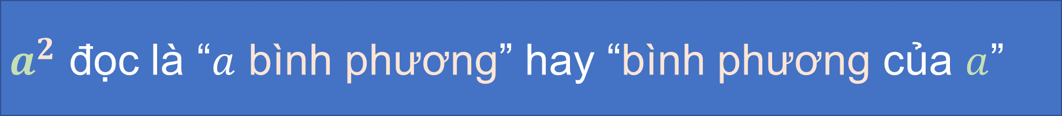
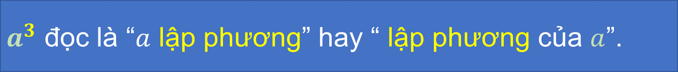
Cách đọc:
$a^{2}$ đọc là “$a$ bình phương” hay “bình phương của $a$”
$a^{3}$ đọc là “$a$ lập phương” hay “ lập phương của $a$”.

Slide 10
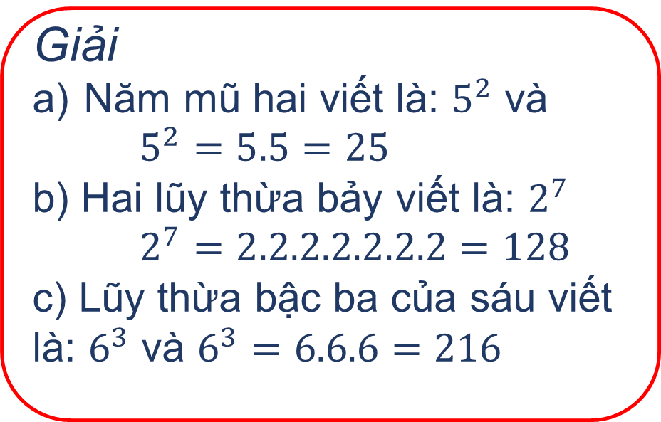
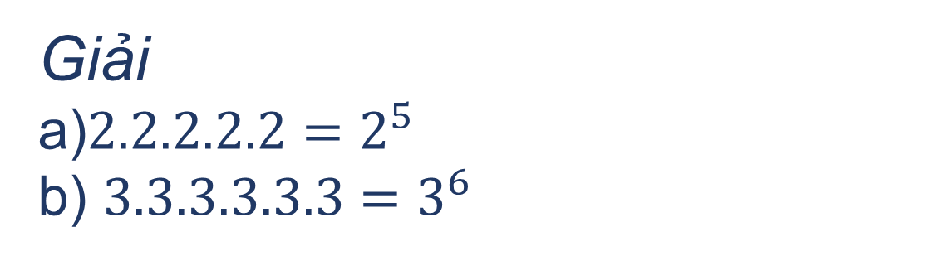
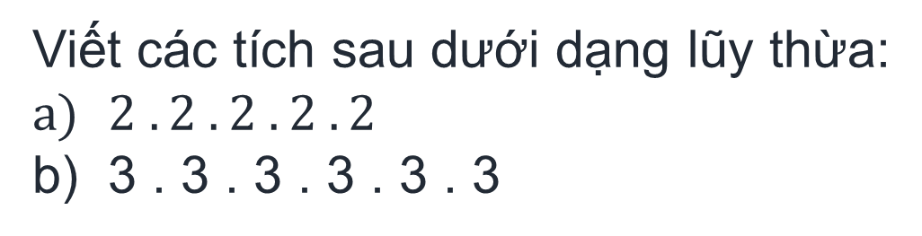
LTVD 1:
Viết và tính các lũy thừa sau:
Năm mũ hai;
Hai lũy thừa bảy;
Lũy thừa bậc ba của sáu.
Ví dụ 2
Viết các tích sau dưới dạng lũy thừa:
$2 . 2 . 2 . 2 . 2$
3 . 3 . 3 . 3 . 3 . 3
Giải
Năm mũ hai viết là: $5^{2}$ và
$5^{2}=5.5=25$
b) Hai lũy thừa bảy viết là: $2^{7}$
$2^{7}=2.2.2.2.2.2.2=128$
c) Lũy thừa bậc ba của sáu viết là: $6^{3}$ và $6^{3}=6.6.6=216$
Giải
a)$2.2.2.2.2=2^{5}$
b) ${3.3.3.3.3.3=3}^{6}$

Slide 11
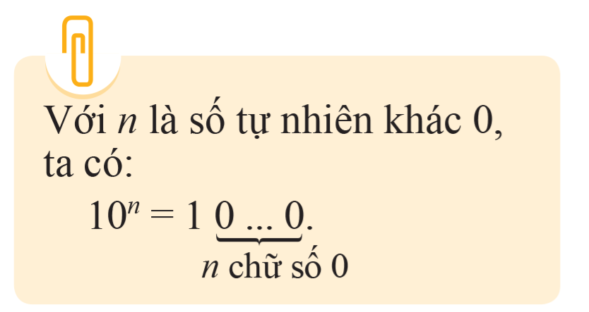
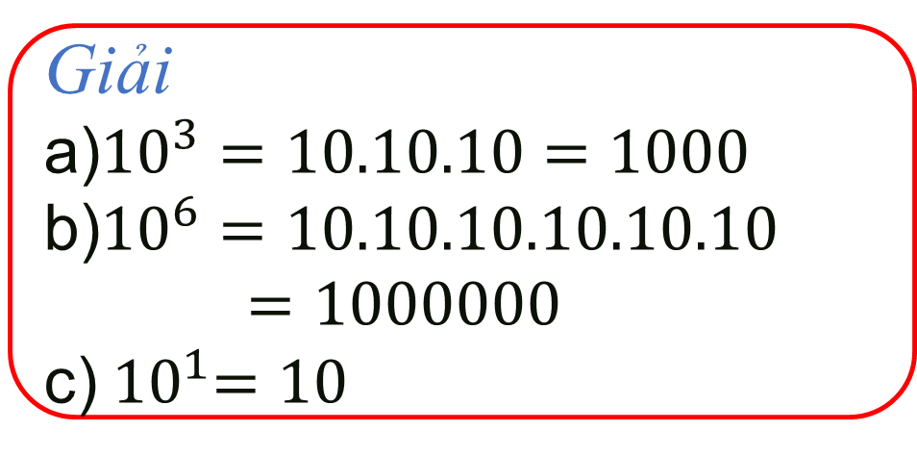
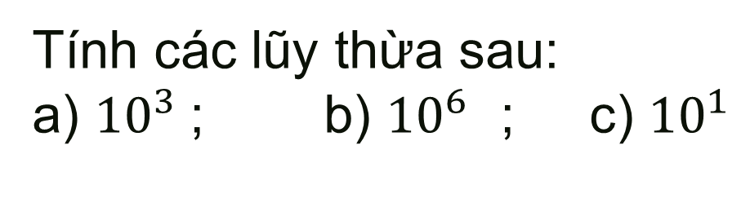
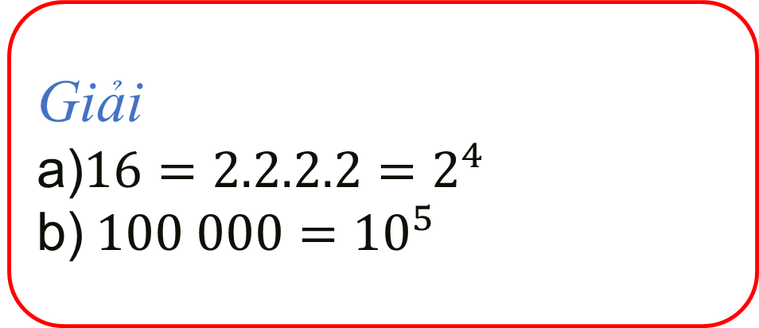
Ví dụ 3
Ví dụ 4
Tính các lũy thừa sau:
a) ${10}^{3}$; b) ${10}^{6}$ ; c) ${10}^{1}$
a) Viết 16 dưới dạng lũy thừa 2
b) Viết 100 000 dưới dạng lũy thừa 10
Giải
a)${10}^{3}=10.10.10=1000$
b)${10}^{6}=10.10.10.10.10.10$
$=1000000$
c)${ 10}^{1}=10$
Giải
a)$16=2.2.2.2=2^{4}$
b) ${100 000=10}^{5}$

Slide 12

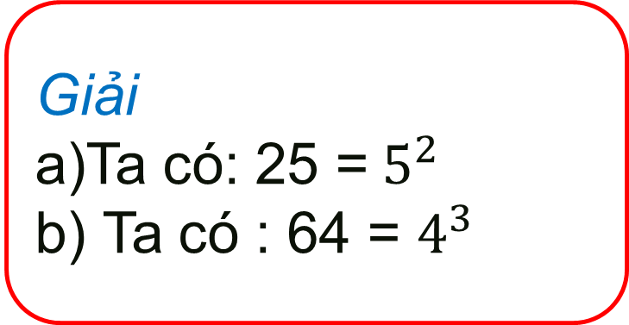
LTVD 1:
Viết các số sau dưới dạng lũy thừa với cơ số cho trước:
25, cơ số 5;
64, cơ số 4.
Giải
Ta có: 25 =${ 5}^{2}$
b) Ta có : 64 = $4^{3}$

Slide 13
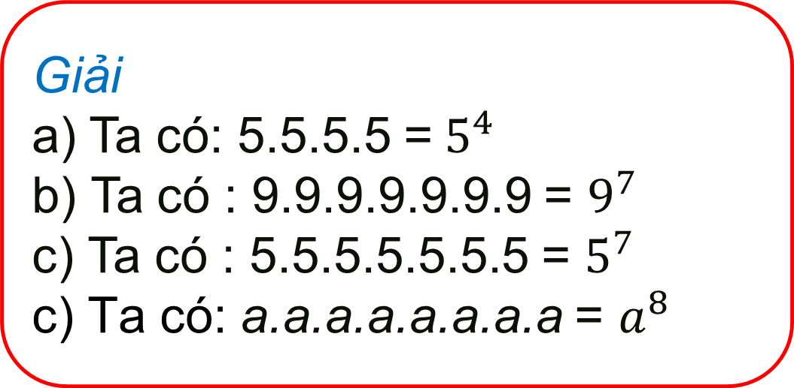
HOẠT ĐỘNG LUYỆN TẬP
Bài 1. (trang 24 SGK)
Giải
Ta có: 5.5.5.5 =${ 5}^{4}$
b) Ta có : 9.9.9.9.9.9.9 = $9^{7}$
c) Ta có : 5.5.5.5.5.5.5 = $5^{7}$
c) Ta có: a.a.a.a.a.a.a.a = $a^{8}$

Slide 14
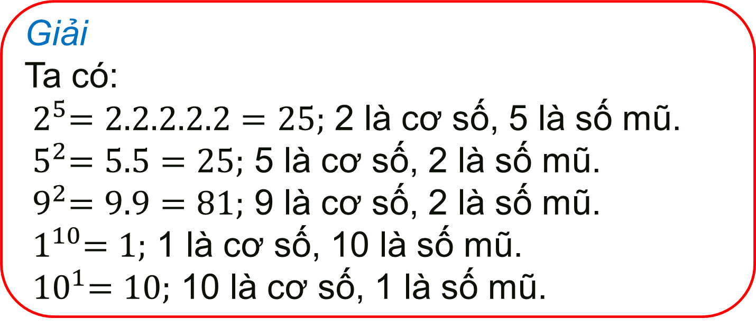
HOẠT ĐỘNG LUYỆN TẬP
Bài 2. (trang 25 SGK)
Giải
Ta có:
${ 2}^{5}=2.2.2.2.2=25;$ 2 là cơ số, 5 là số mũ.
${ 5}^{2}=5.5=25;$ 5 là cơ số, 2 là số mũ.
${ 9}^{2}=9.9=81;$ 9 là cơ số, 2 là số mũ.
${ 1}^{10}=1;$ 1 là cơ số, 10 là số mũ.
${ 10}^{1}=10;$ 10 là cơ số, 1 là số mũ.

Slide 15

TRÒ CHƠI DOMINO
Cách chơi:
- Chơi theo nhóm mỗi nhóm 4 HS.
- Mỗi nhóm được 1 bộ thẻ (8 thẻ). Mỗi HS được 2 thẻ.
- Bạn nào có thẻ Start đặt lên trước. Trong mỗi thẻ sẽ có 1 câu trả lời 1 câu hỏi các thành viên trong nhóm sẽ tìm để ra thẻ câu hỏi tương ứng với thẻ kết quả và đặt chúng cạnh nhau. Lần lượt như vậy cho đến thẻ cuối cùng có chữ Finish.
- Nhóm nào hoàn thành đúng và sớm nhất sẽ chiến thắng!

Slide 16
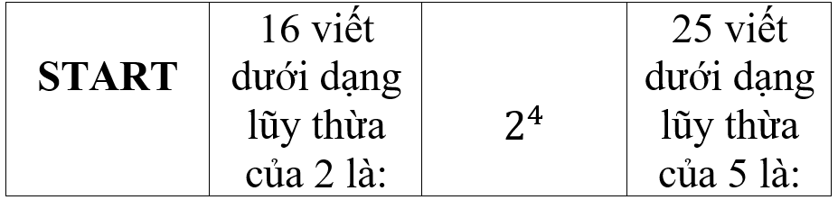
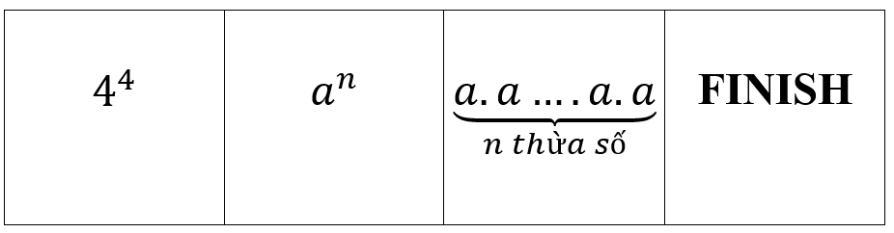
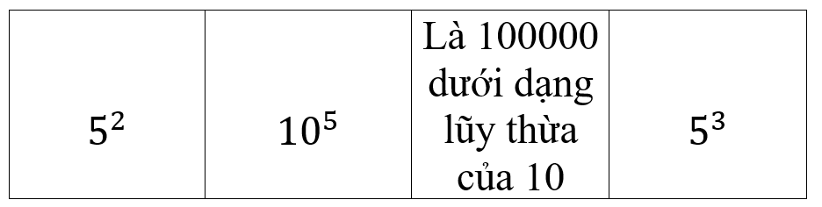
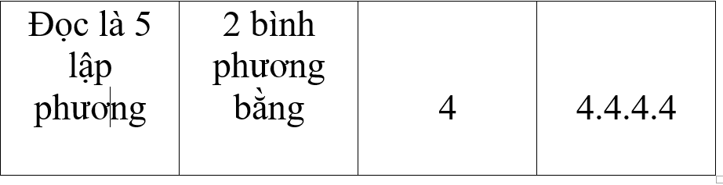
Đáp án:

Slide 17
Hướng dẫn tự học
Làm bài tập 3 trang 24 SGK
Đọc nội dung phần còn lại của bài
Đọc lại nội dung bài học trong SGK. (lưu ý phần màu xanh lá)

Slide 18
Have a nice day!

